Slide 1
Geografie
Am HCG Beilstein

Slide 2
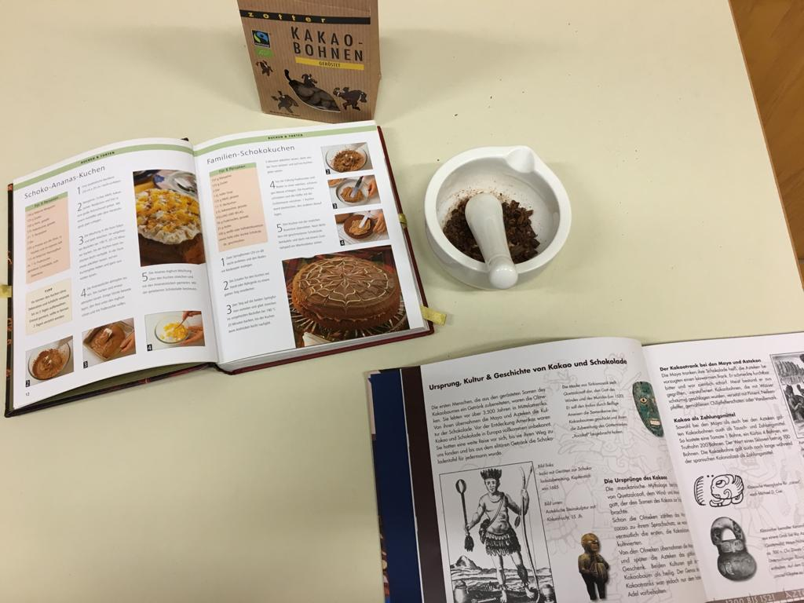
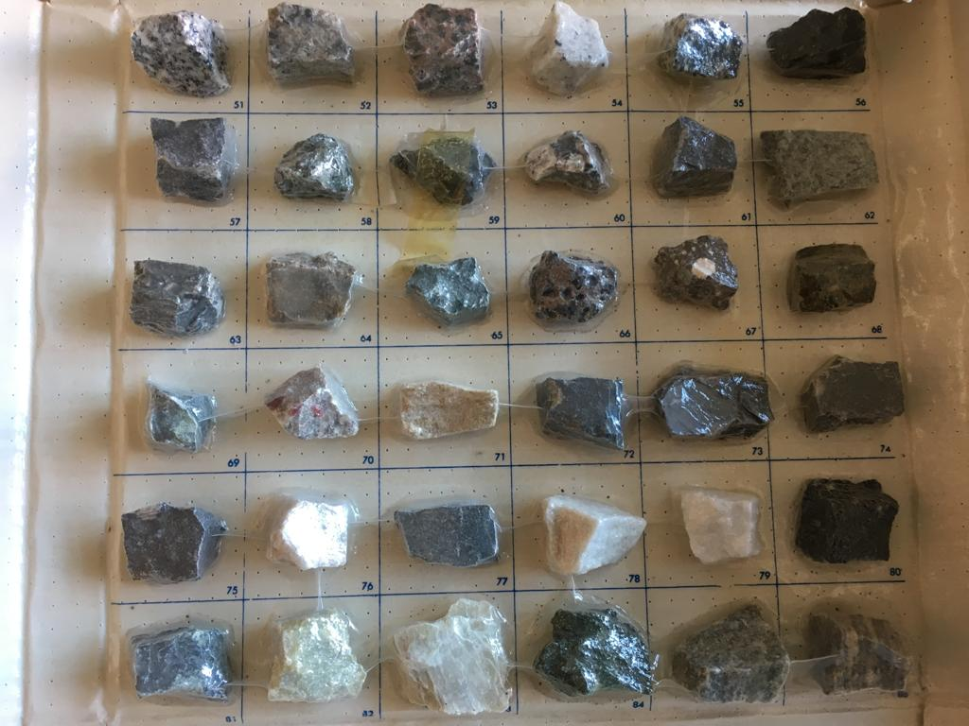
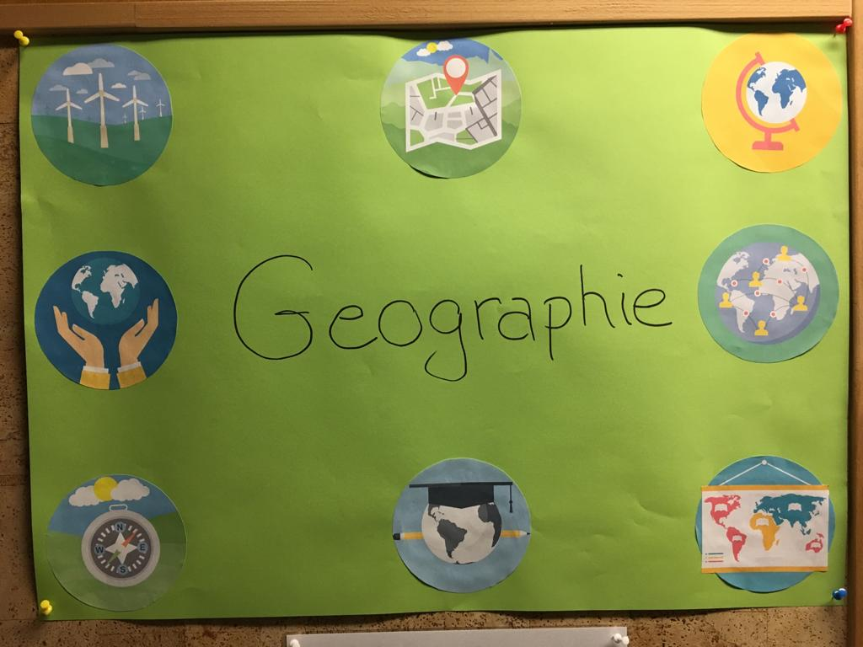
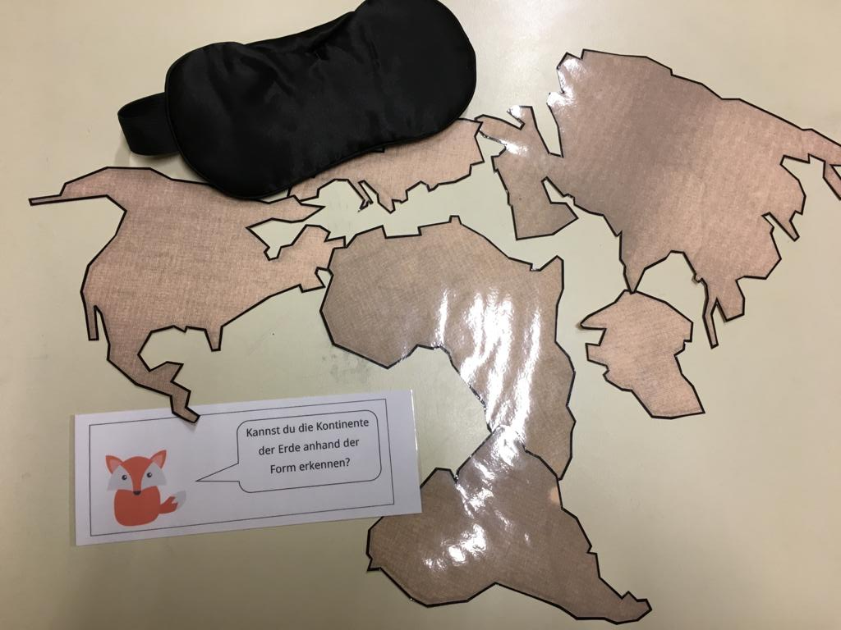
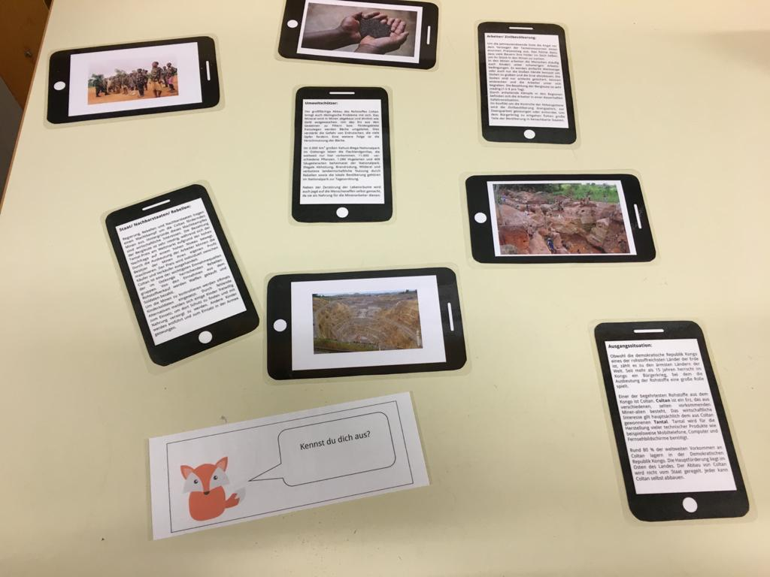
Geografie

Slide 3
Geografie
Das Fach Geographie (oder auch Erdkunde) wird am HCG je nach Jahrgang meist mit einer oder zwei Stunden pro Woche unterrichtet.
In der Oberstufe kann es auch als 5-stündiges Leistungsfach gewählt werden.
Unser Unterricht ist abwechslungsreich und meistens an sehr lebensnahen Themen ausgerichtet, wie z. B. das Wetter.

Slide 4
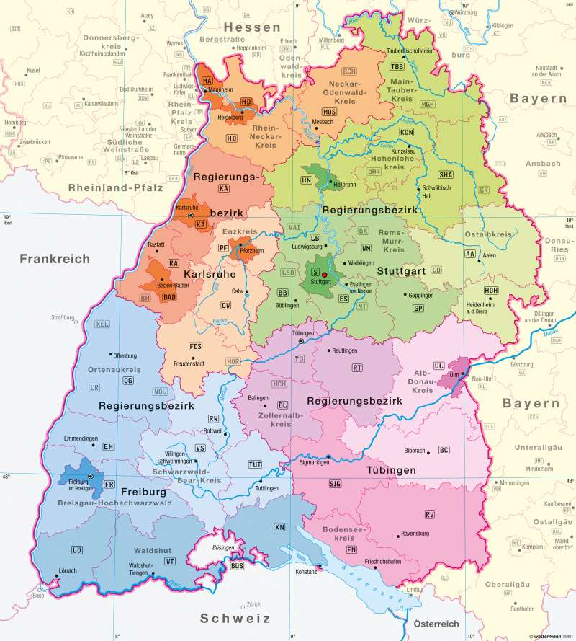
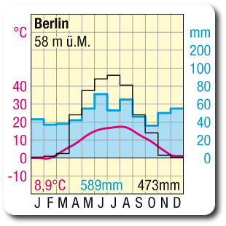
Damit arbeiten wir oft:
Diagramme
Karten
https://diercke.westermann.de/sites/default/files/redaktion/bilder/unterricht/Klimagraph-Klimadiagramm-erstellen-Berlin.png
https://diercke.westermann.de/content/baden-w%C3%BCrttemberg-verwaltung-978-3-14-100852-4-20-1-1

Slide 5
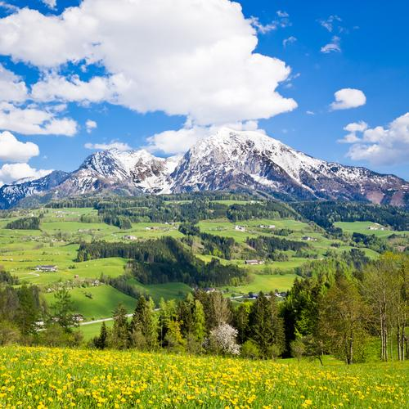
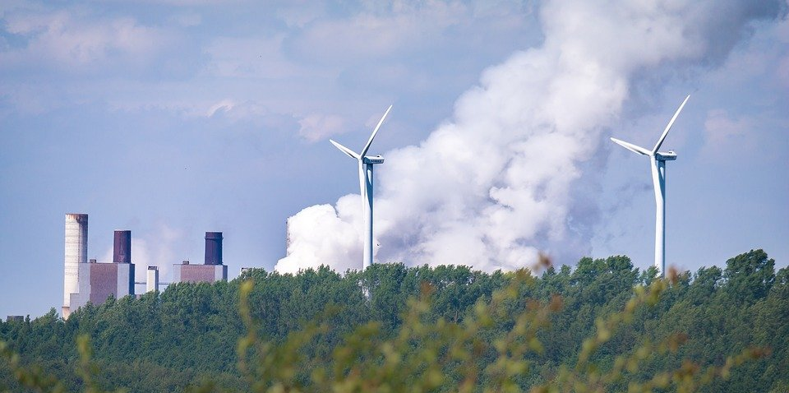
Damit arbeiten wir oft:
Bilder
Quelle: Colourbox

Slide 6
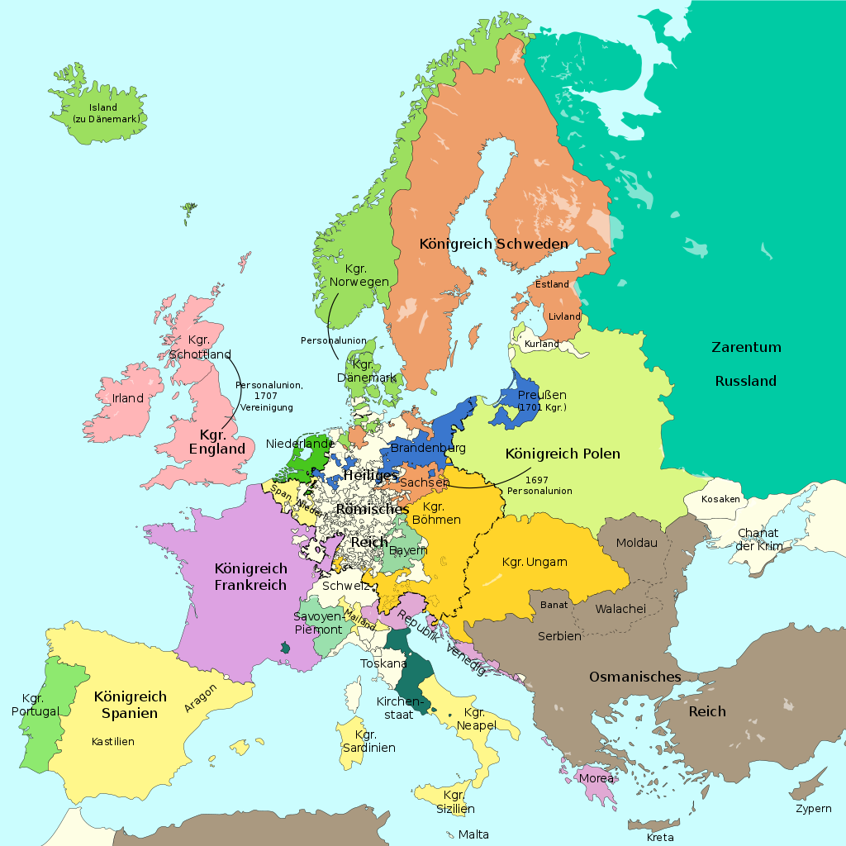
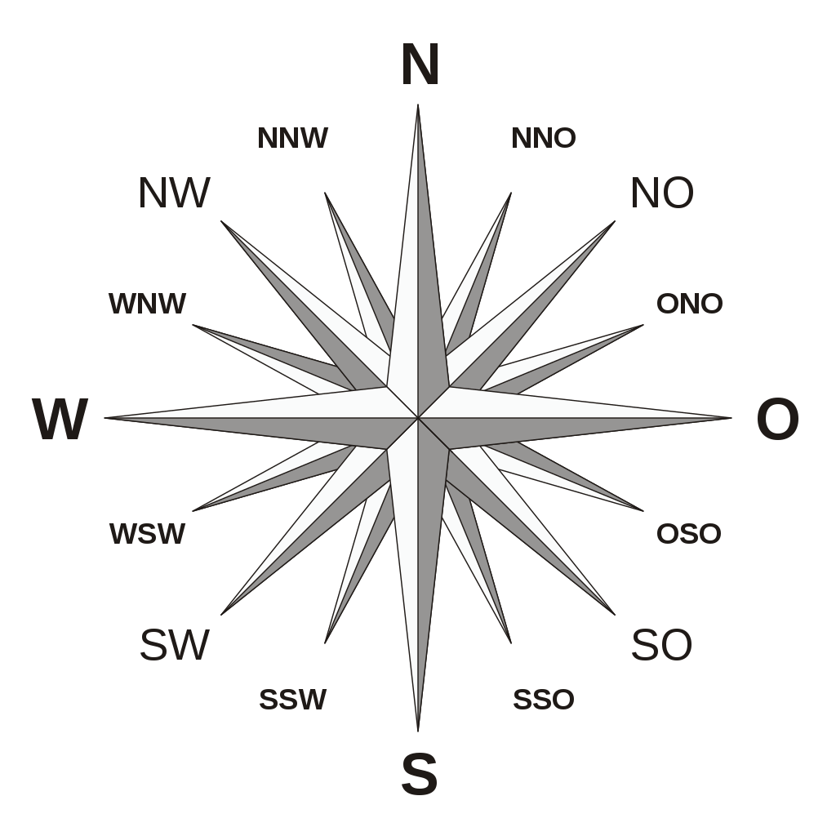
Ausgewählte Themen der Unterstufe
Einführung in das Fach Geographie
Unser Planet Erde
Orientierung im Raum
Stadt und Land
Wetterphänomene
Baden-Württemberg, Deutschland und Europa
Klima und Wirtschaft
"Dieses Foto" von Unbekannter Autor ist lizenziert gemäß CC BY-SA
"Dieses Foto" von Unbekannter Autor ist lizenziert gemäß CC BY-SA
"Dieses Foto" von Unbekannter Autor ist lizenziert gemäß CC BY

Slide 7
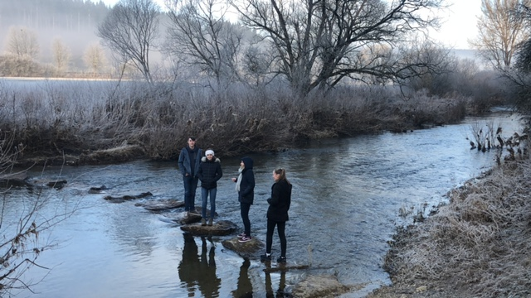
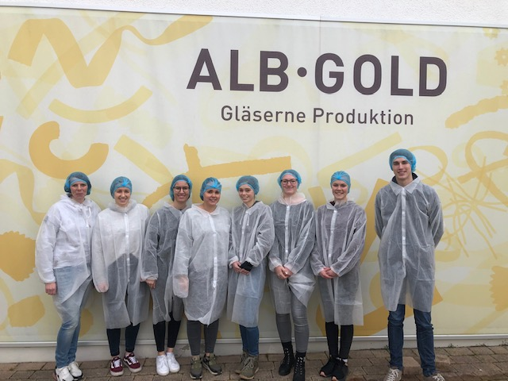
Exkursionen
Wir führen mit einzelnen Klassen immer wieder Exkursionen zu Zielen in der näheren Umgebung durch.
In der Oberstufe geht es auch mal weiter weg, wie z.B. hier zur Donauversickerung bei Emmendingen und Alb-Gold in Trochtelfingen

